Slide 1
塔防游戏
EastWind小组
汇报人： 田在隆
梁家华
刘家熊
沈之雯
钟桔爱

Slide 2
01
选题背景
目录
02
功能介绍
03
关键技术与创新
CONTENTS
04
演示

Slide 3
01
选题背景

Slide 4
选题背景
通过本学期对于C#语言的学习，我们组萌生出利用Unity引擎制作塔防游戏的想法。市面上的塔防游戏通常为按照固定路径行进，玩家通过控制武器放置来达到攻击敌人，但这种玩法较为单一，因此我们尝试利用A星算法使敌人自行寻找可以行走的全局最优路径，并不规定敌人行走路线，敌人通过计算找出最优路径，而玩家要在敌人到达终点之前通过合理的防御塔布局将敌人全部歼灭。在这种想法的驱动下，我们结合文化背景，做出了这款游戏。

Slide 5
02
功能介绍

Slide 6
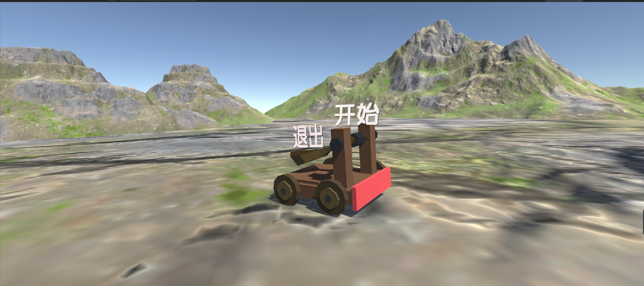


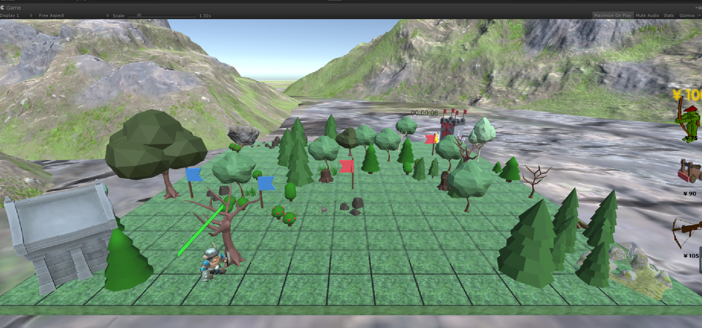
界面展示
开始与结束界面
游戏界面
游戏结束后进入的界面，里面包括的内容如下：显示游戏结束的状态，重玩，菜单
为本游戏的主体，作为本游戏软件最具体也最重要的开发模块
游戏运行界面
运行界面

Slide 7
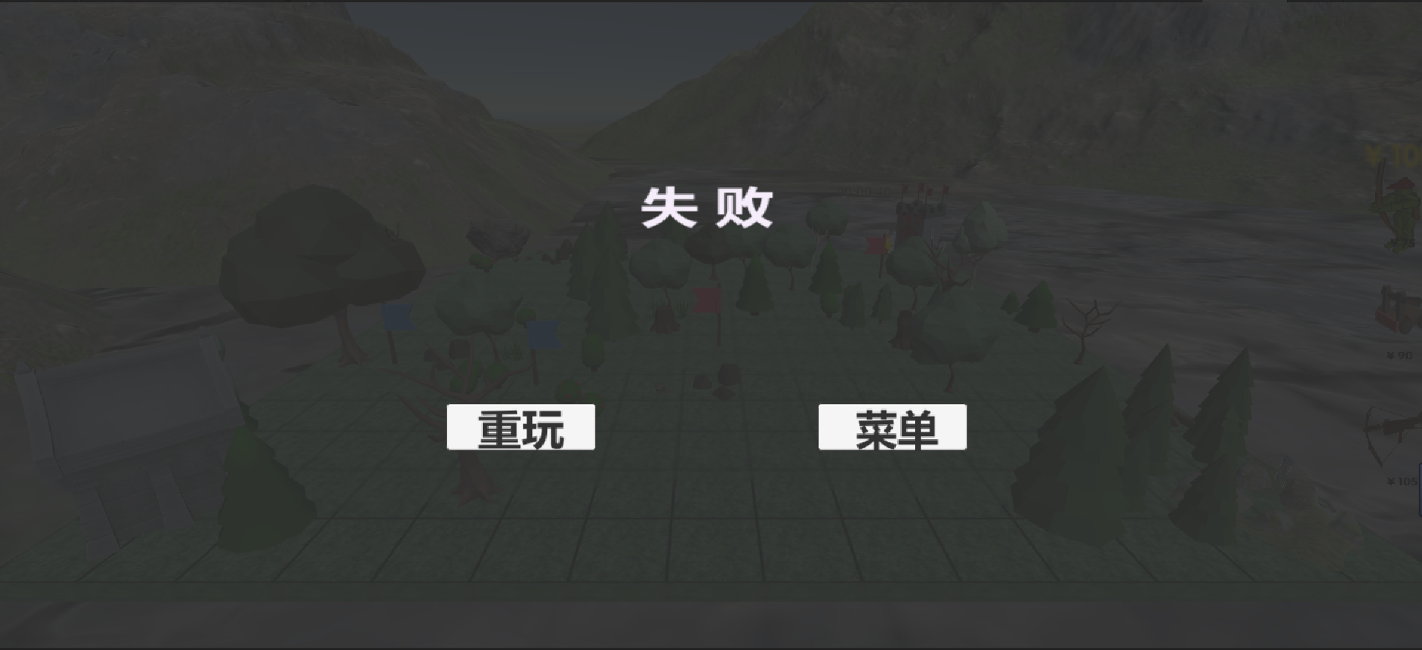
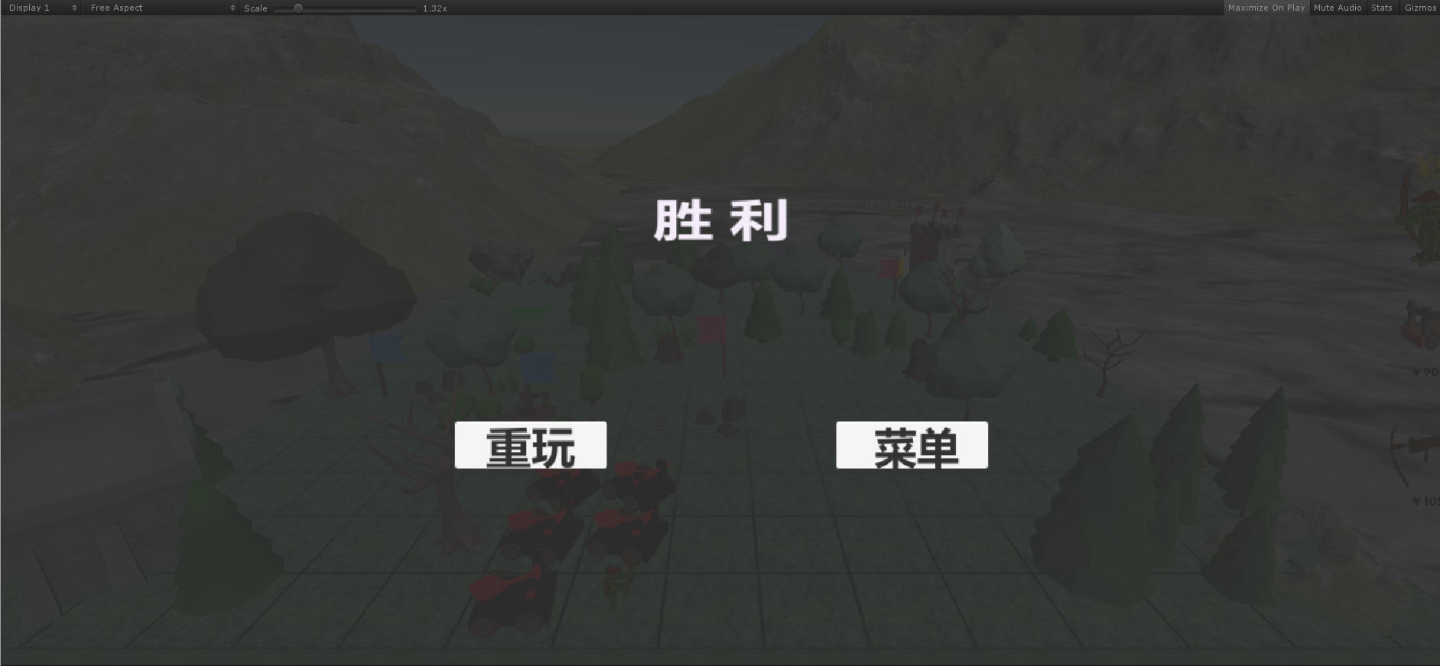
界面展示
失败界面
游戏界面
为本游戏的主体，作为本游戏软件最具体也最重要的开发模块
胜利界面

Slide 8
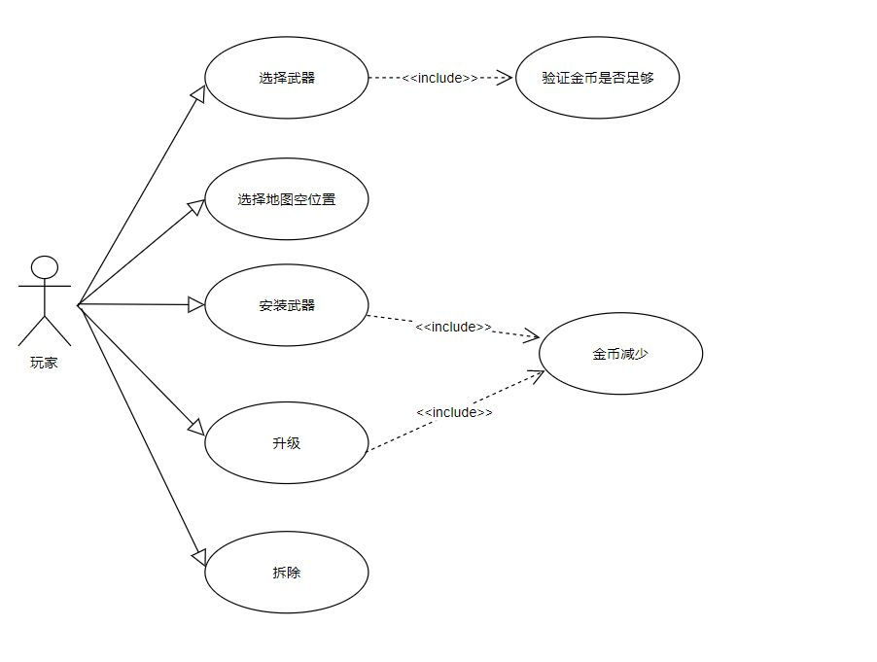
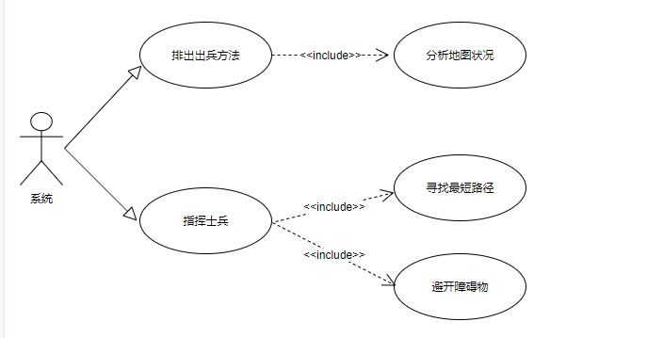
功能介绍
游戏界面
为本游戏的主体，作为本游戏软件最具体也最重要的开发模块

Slide 9
03
关键技术与创新点

Slide 10
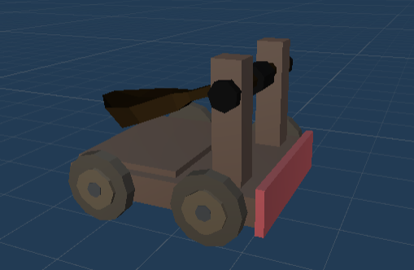
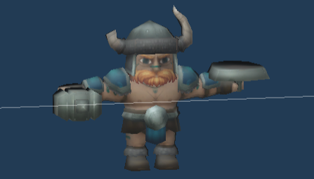
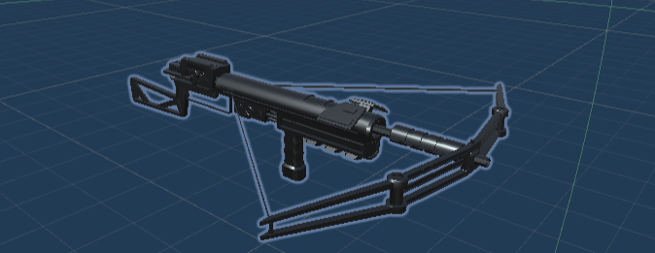
关键技术与创新点
Unity引擎使用
怪物行进使用A星算法
故事背景：七擒孟获
游戏开始前，孟获方（敌人）将通过A星算法自动搜索地图状态，绕开地图上的障碍物，以全局最优路径行进，直到被打死或者到达诸葛亮的大营。
我们将我们组的塔防游戏与历史上的七擒孟获的故事相结合，敌人即为孟获方，玩家为诸葛亮。
模型动画设计
模型选择与使用
为游戏中的部分模型添加触发动画，使得游戏效果呈现的更加自然生动、符合常理，让玩家能够获得更加舒适的游戏体验
通过结合历史背景，我们自行设计了与三国背景相关的炮台以及地图，敌人、炮台模型也按三国时期的特点进行挑选。

Slide 11
A星算法简介
f=g+h
有两个集合，OPEN集和CLOSED集。其中OPEN集保存待考查的结点。开始时，OPEN集只包含一个元素：初始结点。CLOSED集保存已考查过的结点。开始时，CLOSED集是空的。如果绘成图，OPEN集就是被访问区域的边境而CLOSED集则是被访问区域的内部。每个结点同时保存其父结点的指针因此我们可以知道它是如何被找到的。
在主循环中重复地从OPEN集中取出最好的结点n（f值最小的结点）并检查之。如果n是目标结点，则我们的任务完成了。否则，结点n被从OPEN集中删除并加入CLOSED集。然后检查它的邻居n’。如果邻居n’在CLOSED集中，那么它是已经被检查过的，所以我们不需要考虑它*；如果n’在OPEN集中，那么它是以后肯定会被检查的，所以我们现在不考虑它*。否则，把它加入OPEN集，把它的父结点设为n。到达n’的路径的代价g(n’)，设定为g(n) + movementcost(n, n’)。
游戏界面
为本游戏的主体，作为本游戏软件最具体也最重要的开发模块

Slide 12
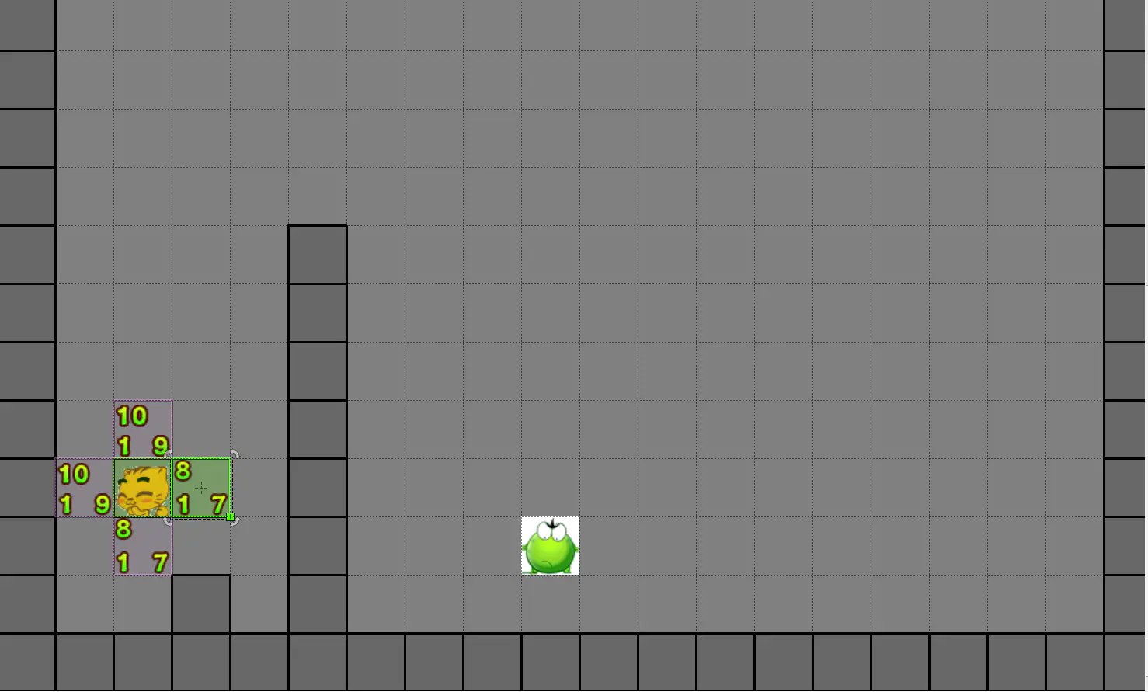
A星算法简介
f=g+h
游戏界面
为本游戏的主体，作为本游戏软件最具体也最重要的开发模块

Slide 13
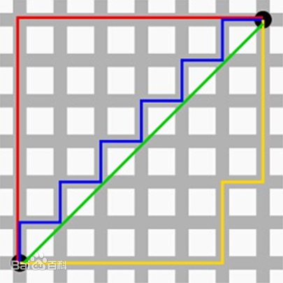
A星算法简介
f=g+h
游戏界面
为本游戏的主体，作为本游戏软件最具体也最重要的开发模块

Slide 14
A星算法实现
f=g+h
游戏界面
数据结构
AStarNode
二维数组
node
为本游戏的主体，作为本游戏软件最具体也最重要的开发模块
存放最优路径的数组
敌人按数组中的位置信息行进
映射
游戏运行地图状态

Slide 15
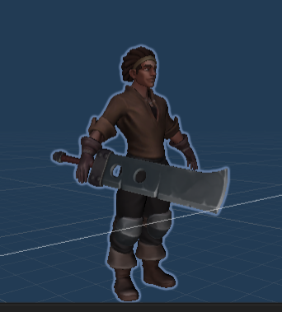
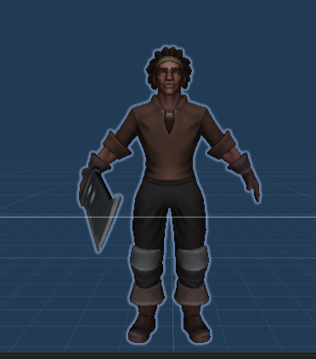
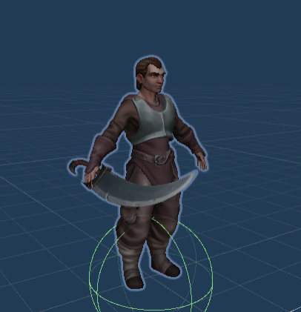
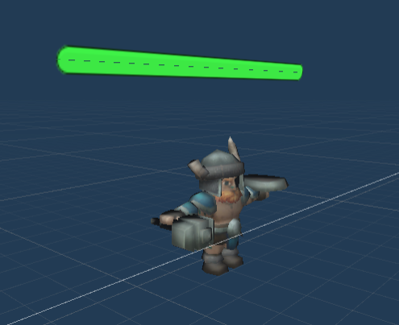
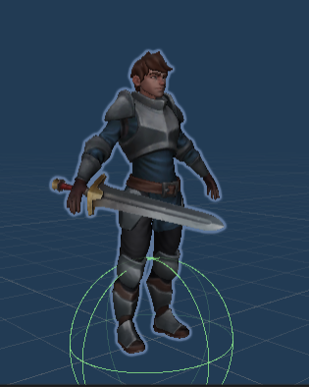
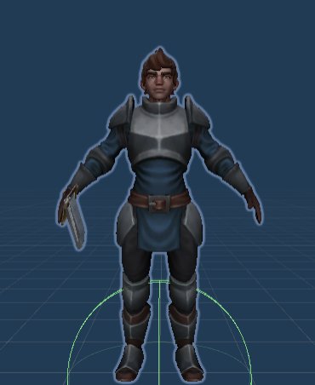
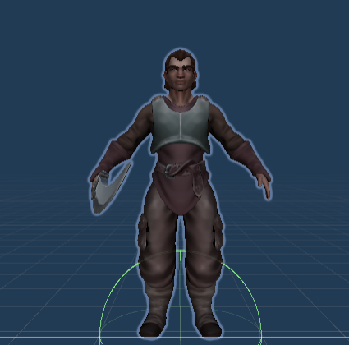
模型展示
孟获方模型（敌人）
游戏界面
为本游戏的主体，作为本游戏软件最具体也最重要的开发模块
游戏运行界面
游戏运行界面
运行界面

Slide 16
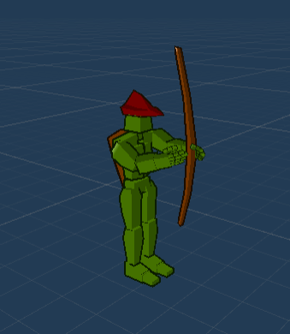
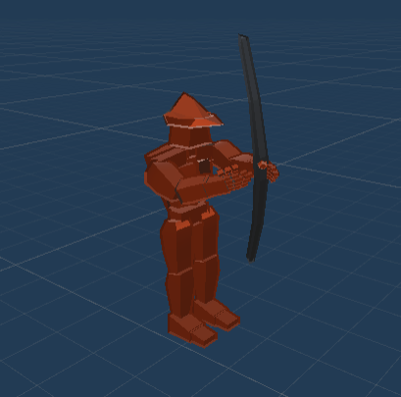
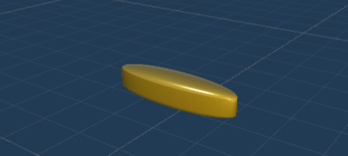
炮台展示
诸葛亮的炮台1
游戏界面
为本游戏的主体，作为本游戏软件最具体也最重要的开发模块
游戏运行界面
游戏运行界面
运行界面
升级前
子弹模型
升级后

Slide 17
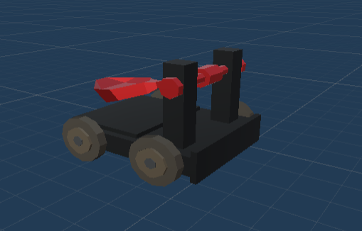
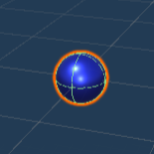
炮台展示
诸葛亮的炮台2
游戏界面
为本游戏的主体，作为本游戏软件最具体也最重要的开发模块
游戏运行界面
游戏运行界面
运行界面
升级前
子弹模型
升级后

Slide 18
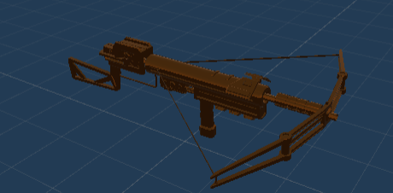
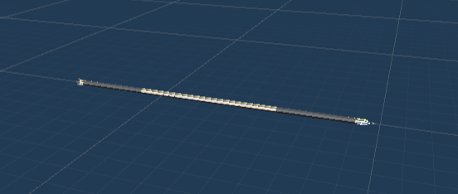
炮台展示
诸葛亮的炮台3
游戏界面
为本游戏的主体，作为本游戏软件最具体也最重要的开发模块
游戏运行界面
游戏运行界面
运行界面
升级前
子弹模型
升级后

Slide 19
04
演示

Slide 20
05
总结与收获

Slide 21
总结与收获
通过这门课的学习，我们对C#语言的基本特点以及.NET架构的使用有了初步的理解，我们学习了WinForm的基本控件的使用、多线程技术、单元测试、WEB API的编写以及调用、数据库的连接使用等等，学习到的诸多技术也同样用在了除这门课外的其他课程以及其他实践中，我们每个人都受益匪浅。
通过最终实验，我们有了课堂作业之外的使用C#语言进行编程的经历，与此同时我们组每个成员也对Unity引擎的使用有了简单基本的了解，编写脚本使游戏物体有了行为，利用碰撞检测实现对象之间的交互，使用预制体简化提升游戏开发的进度等等等等，也唤起了对游戏开发的兴趣，这已然成为一粒种子在我们心中生根发芽。

Slide 22
小组分工
田在隆
刘家熊
单击此处编辑内容
防御塔的设计相关编程工作（相关触发器，寻敌，发射炮弹，炮弹飞行轨迹，子弹与敌人的碰撞处理，动画效果等）&游戏场景动画设计
敌人模型寻找以及预制体制作，敌人寻路A星算法实现，地图以及障碍设计，游戏各部分整合
单击添加标题，建议您在展示时采用微软雅黑字体
钟桔爱
梁家华
单击此处编辑内容
沈之雯
开始界面与结束界面的相关设计工作（控制失界面的显示，添加界面的按钮的动画，控制界面按钮上的点击事件）
炮塔的控制脚本，炮弹的控制脚本，炮弹爆炸特效，敌人销毁特效
单击添加标题，建议您在展示时采用微软雅黑字体
炮塔选择ui的制作，炮塔在主场景的显示，金钱的管理，炮塔的升级和拆除

Slide 23
谢谢观看
THANK YOU!

